Slide 1
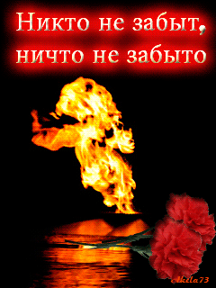
Память о войне

Slide 2
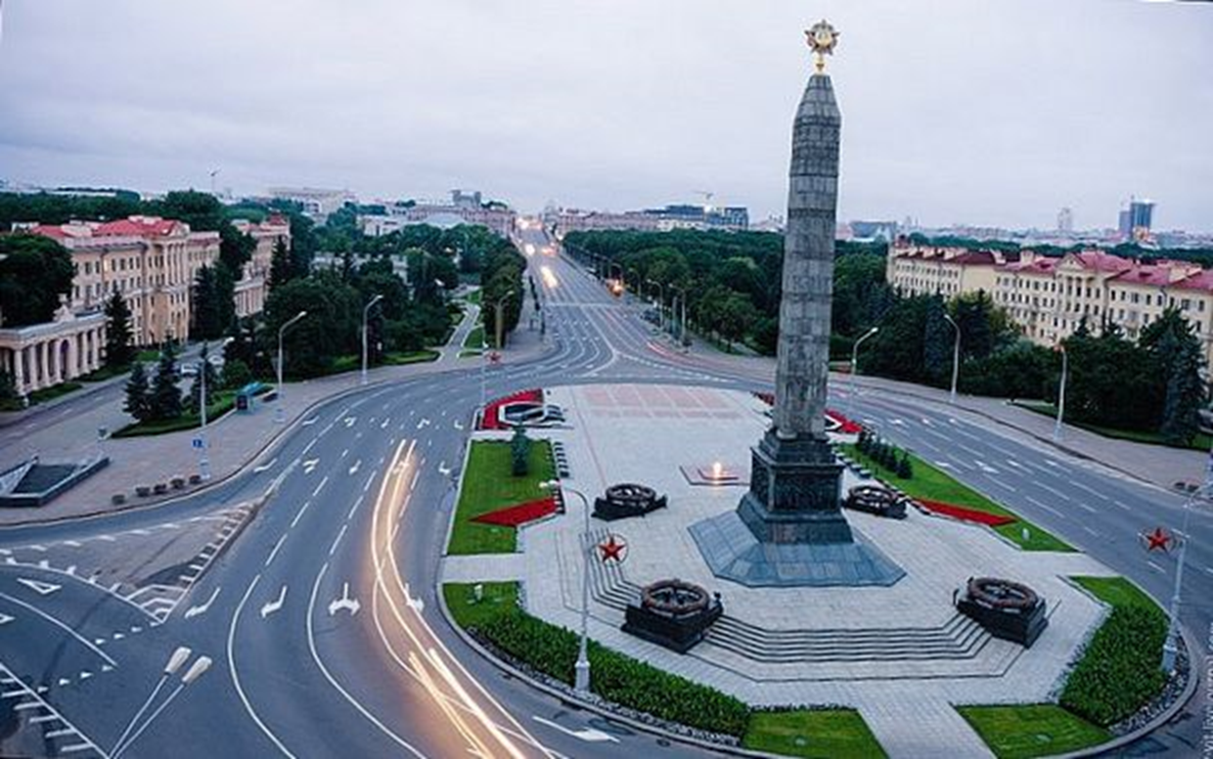
3 июля 1954 г. – открыт Монумент Победы

Slide 3
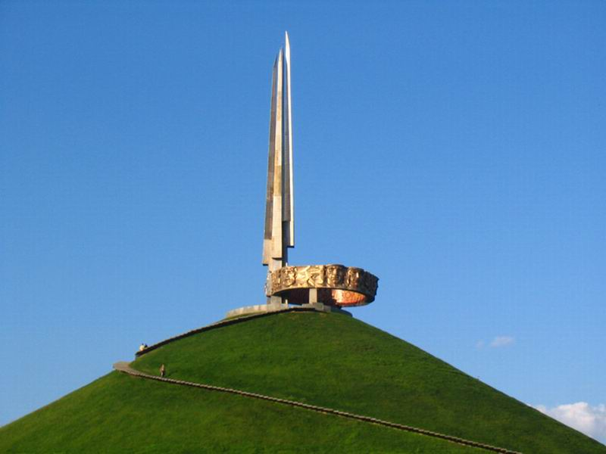
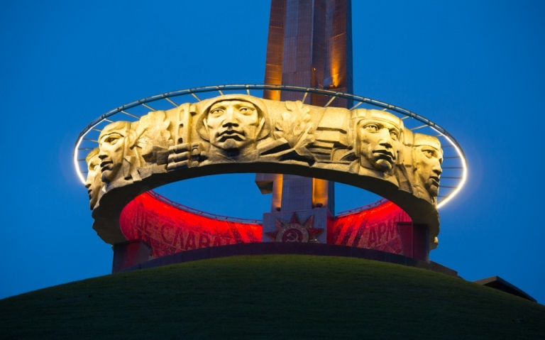
Курган Славы Советской Армии
(в возведении участвовали около 1 млн. человек)

Slide 4
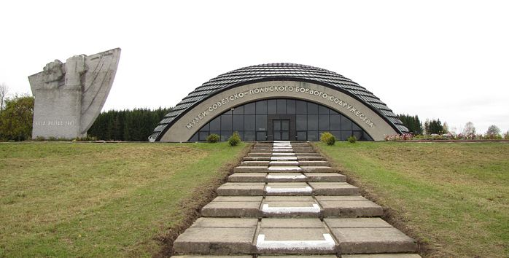
Мемориальный комплекс советско-польского боевого содружества в д. Ленино Горецкого района

Slide 5
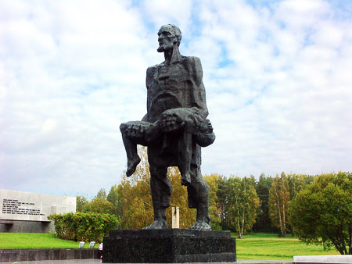
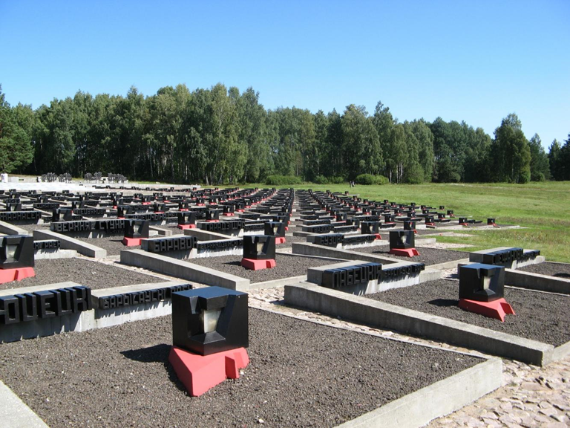
Хатынский мемориал
Памятник “Непокорённый человек”

Slide 6
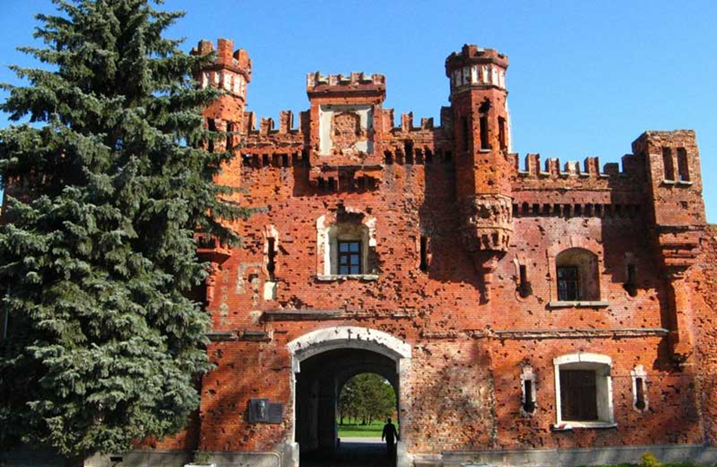
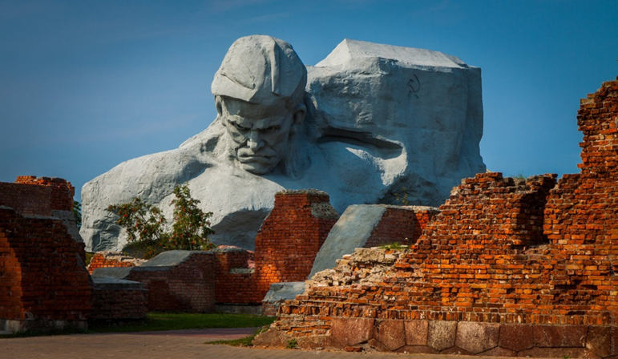
Брестская крепость-герой

Slide 7
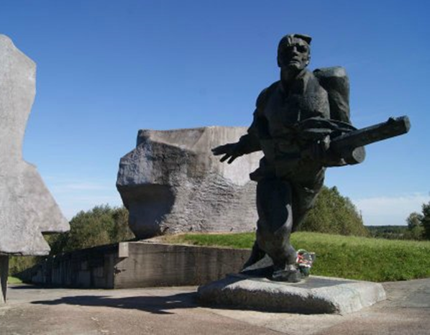
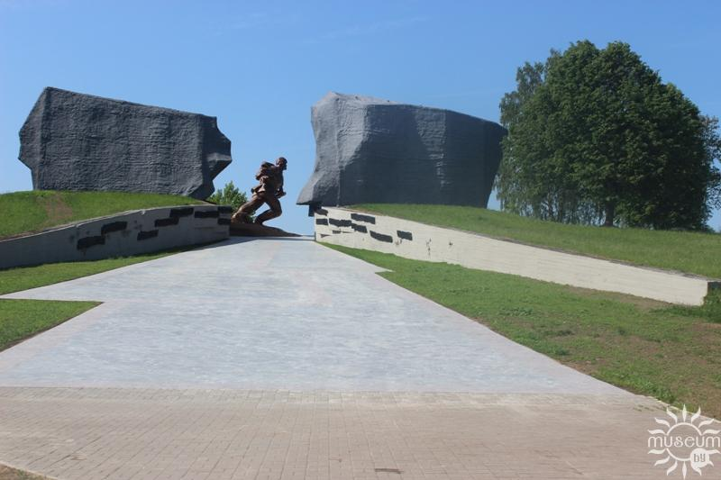
Мемориал “Прорыв” возле г.п. Ушачи

Slide 8
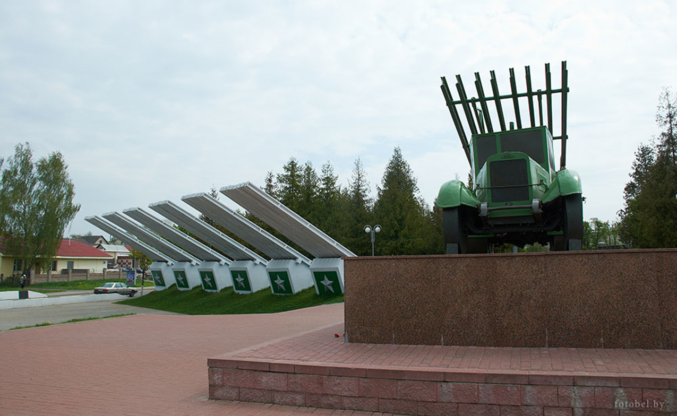
Мемориал «За нашу Советскую Родину»
«Катюша», Орша

Slide 9
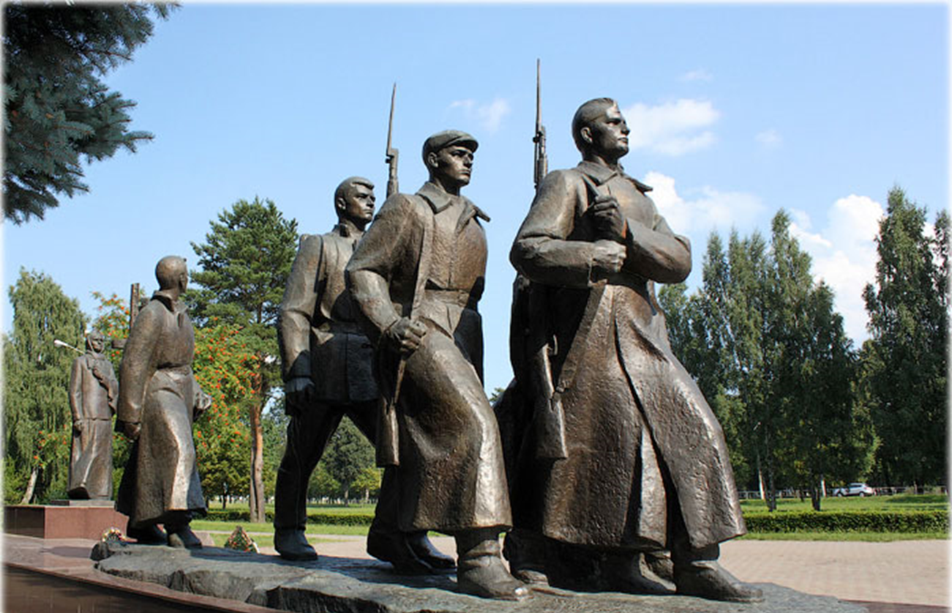
Памятник матери-патриотке, Жодино

Slide 10
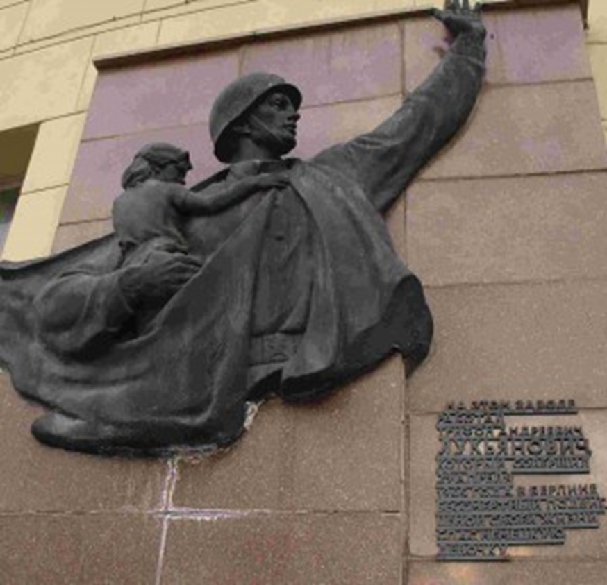
Мемориальная доска Трифону Лукьяновичу, Минск

Slide 11
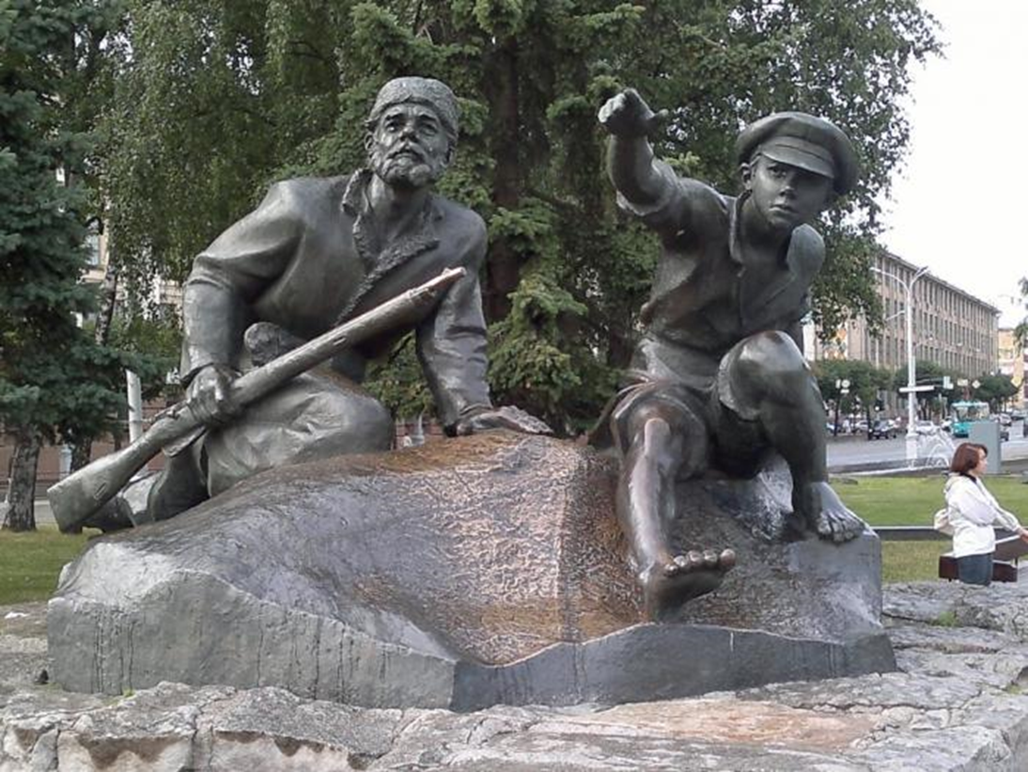
Дед Талаш, площадь Якуба Коласа, Минск

Slide 12
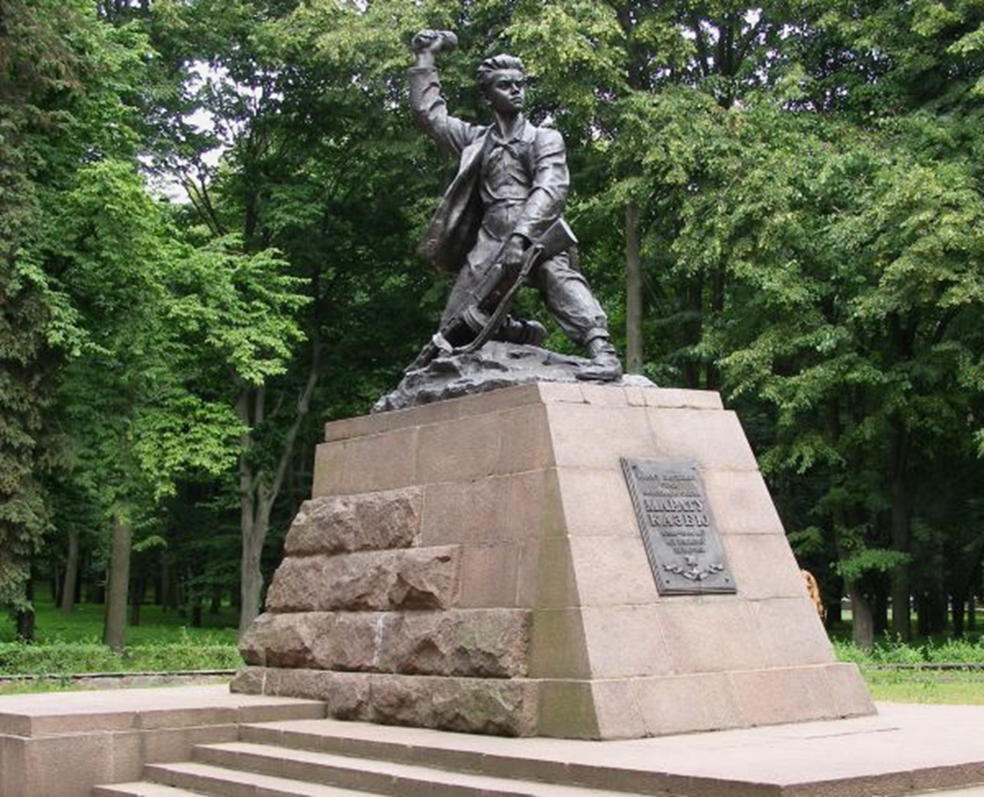
Марат Казей, Минск

Slide 13
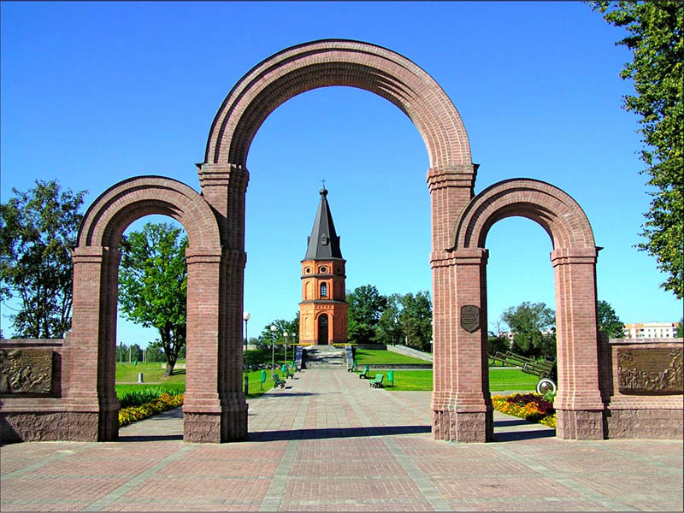
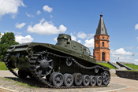
Мемориальный комплекс
«Буйничское поле»

Slide 14
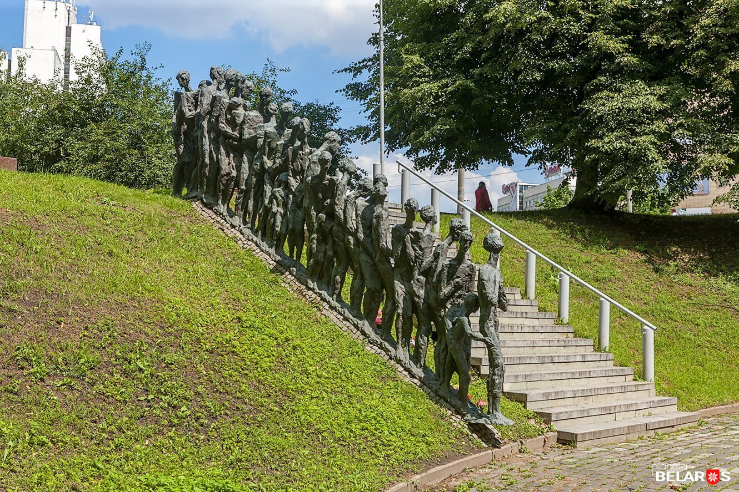
Памятник жертвам Минского гетто
«Яма»

Slide 15
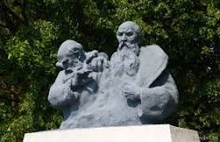
Памятник братьям
Ивану и Михаилу Цубам

Slide 16
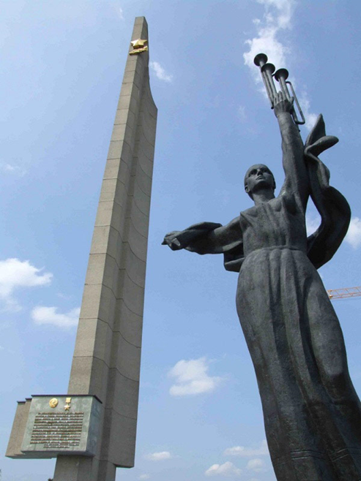
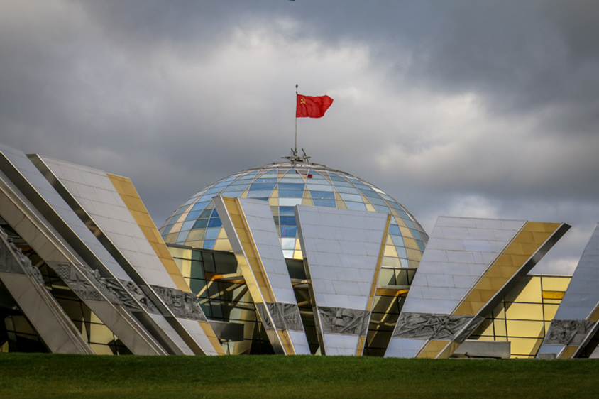
Памятник-обелиск “Минск – город-герой”
и музей Великой Отечественной войны

Slide 17
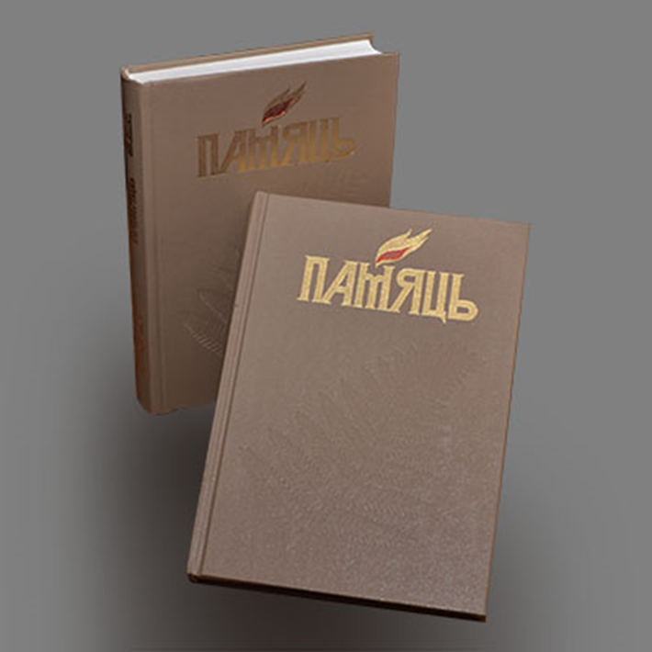
Отражением уважения к исторической памяти является многотомное издание историко-документальных хроник “Память”.

